Slide 1
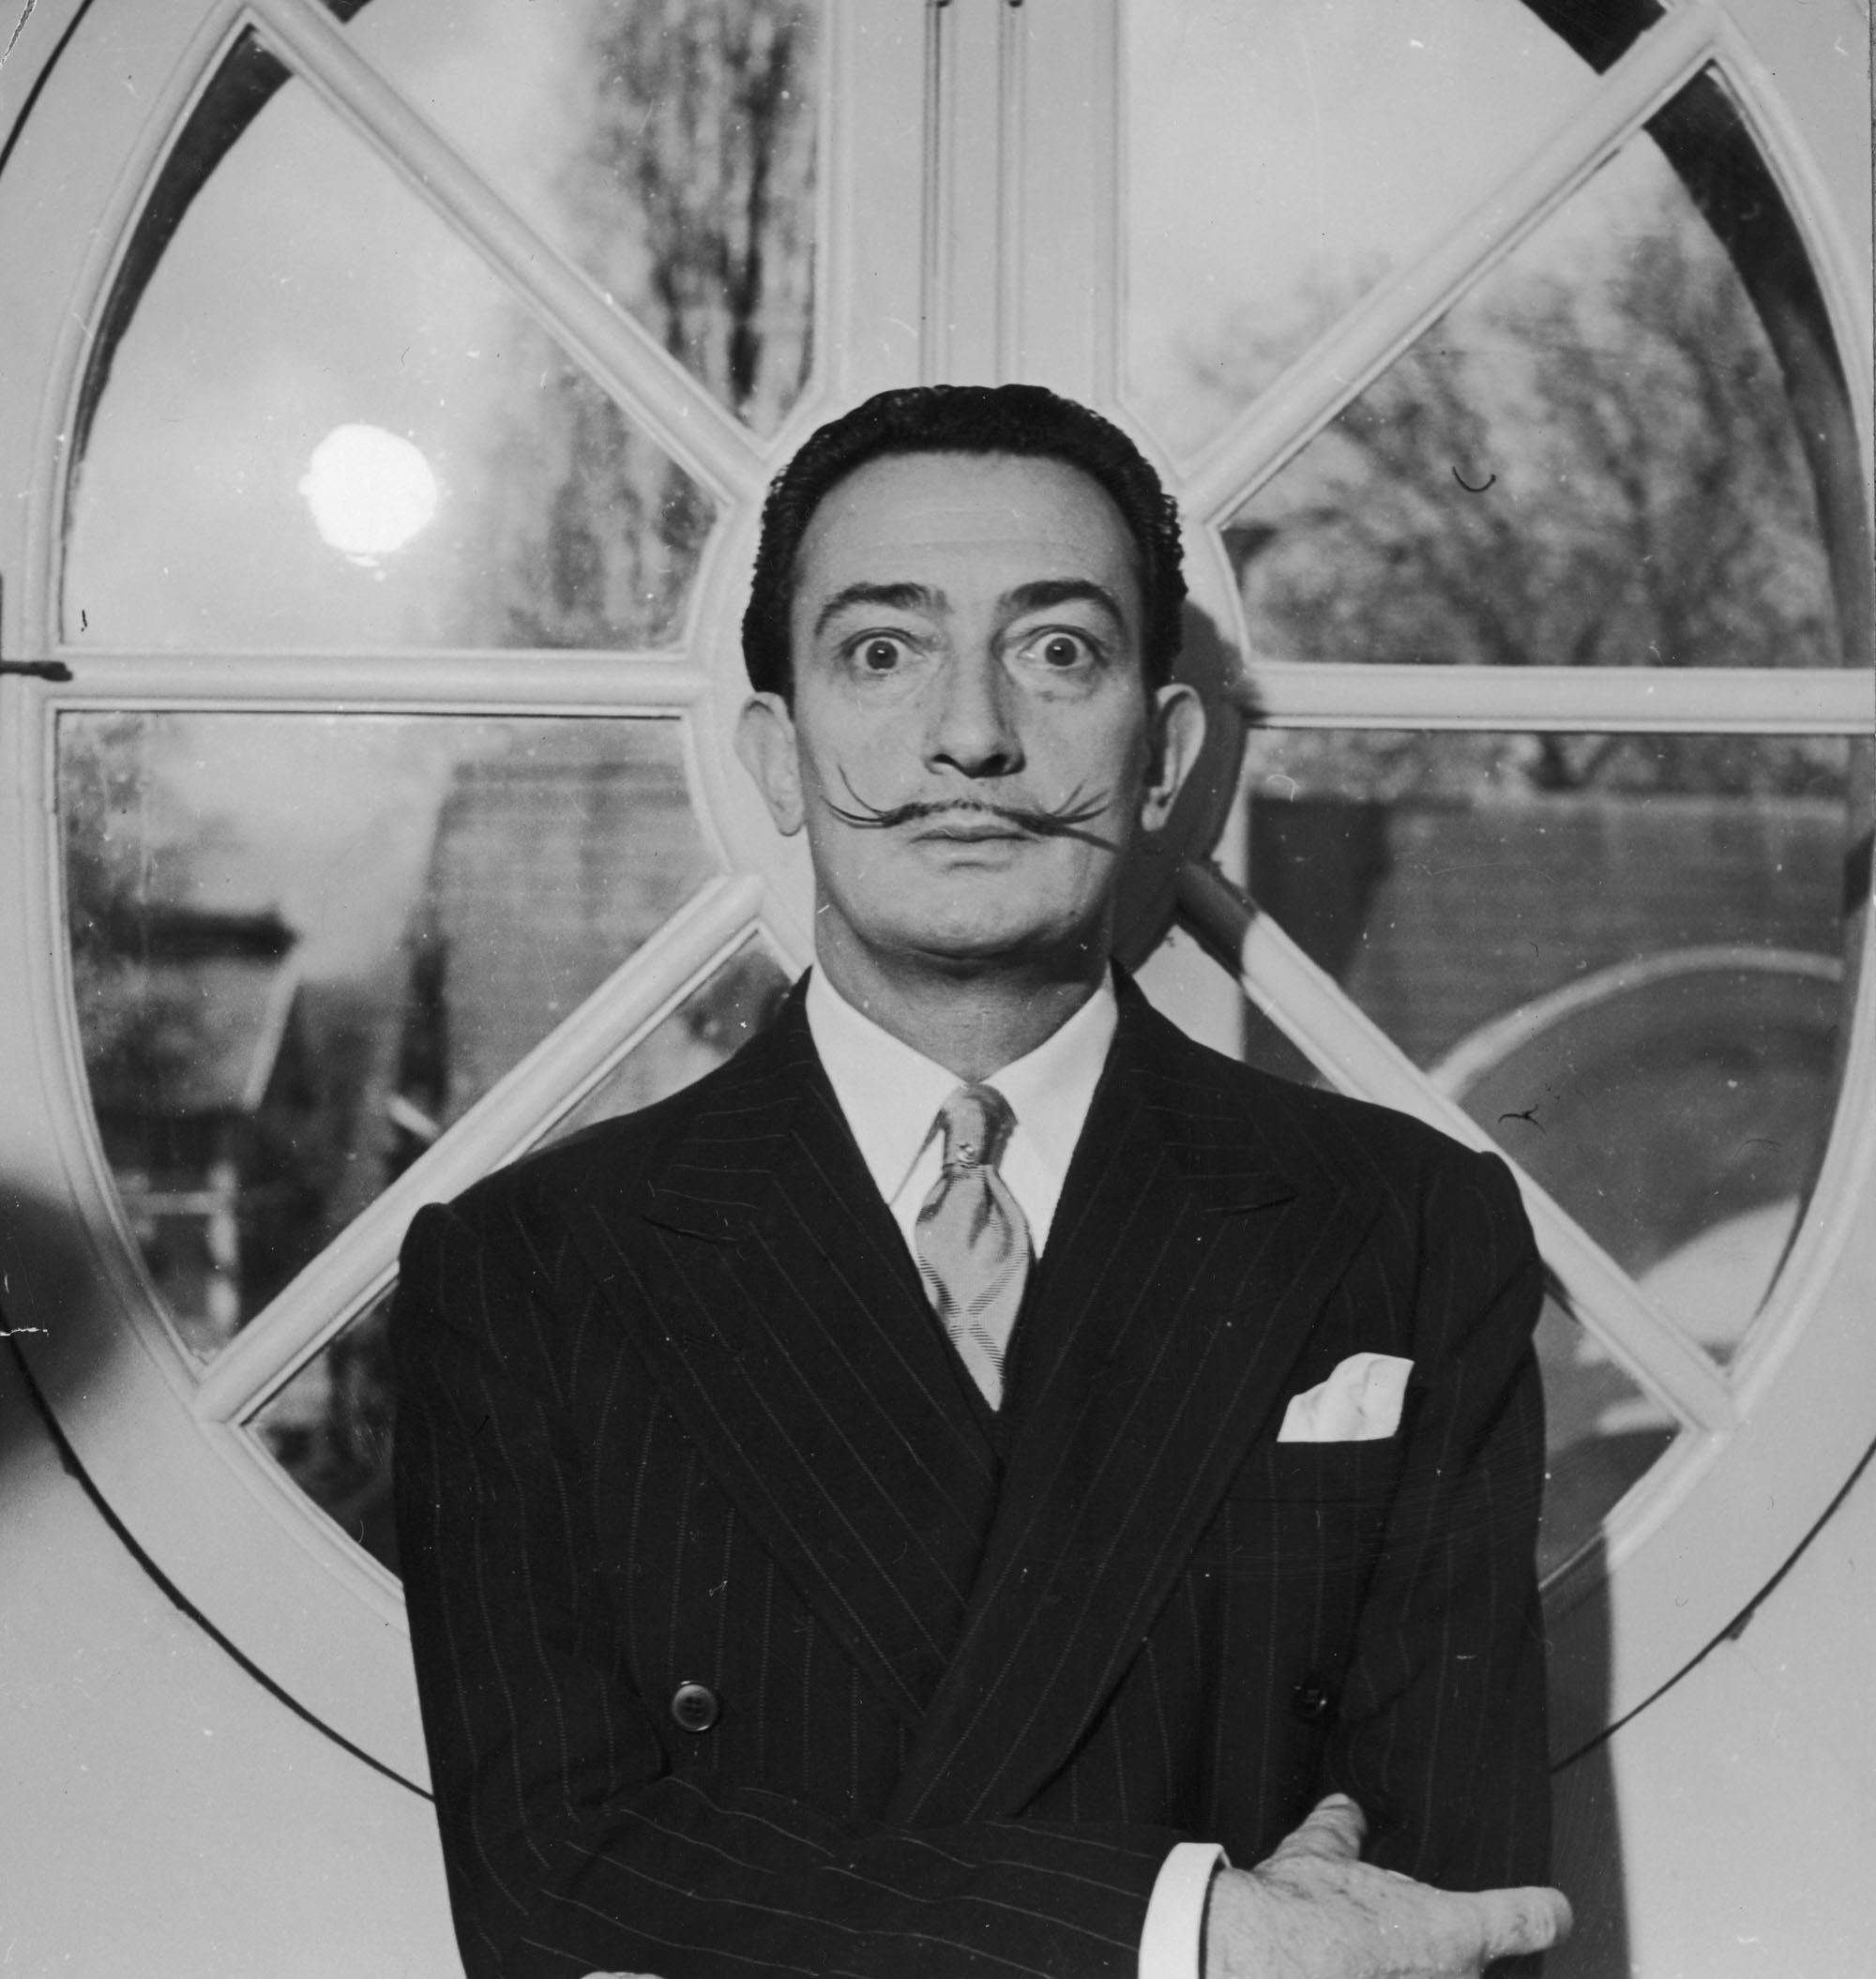
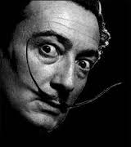
Сальвадор
далі

Slide 2
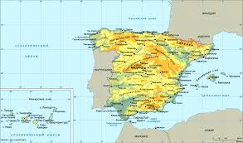
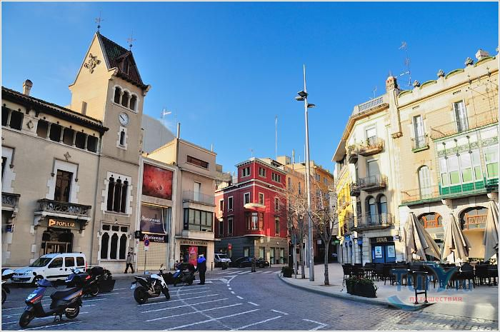
Сальвадор Далі народився в Іспанії
11 травня 1904 року в місті Фігерасі ,
провінція Жирона
в сім'ї заможного нотаріуса

Slide 3
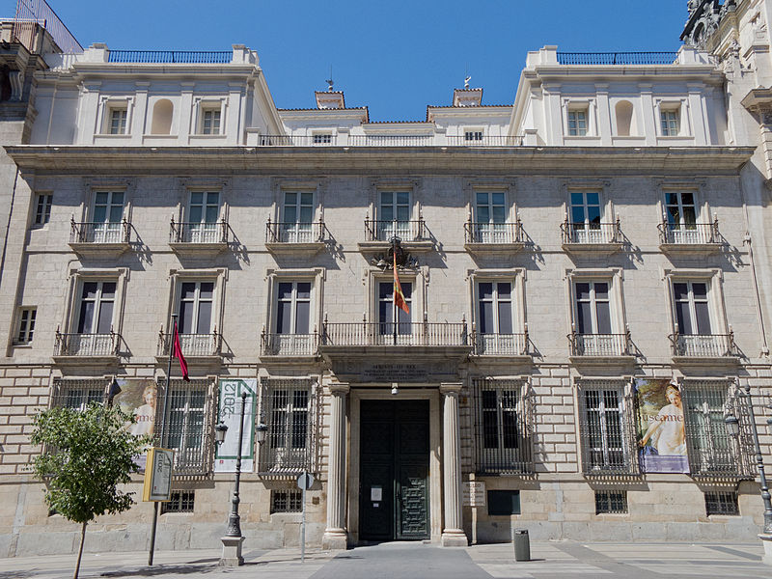
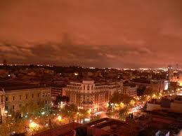
У 1924-1926 навчається в Мадридській академії Сан -Фернандо
захоплюється ідеями анархізму
цікавиться сучасними французькими майстрами , насамперед символістами .

Slide 4
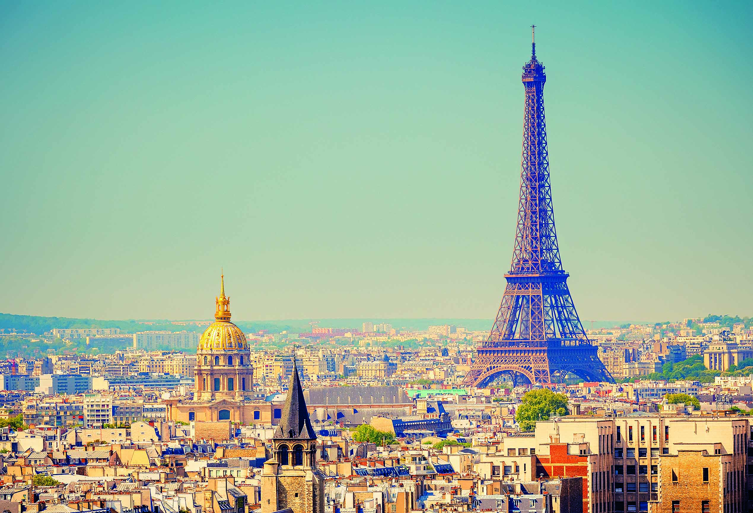
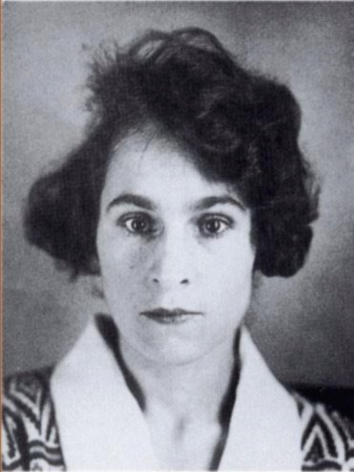
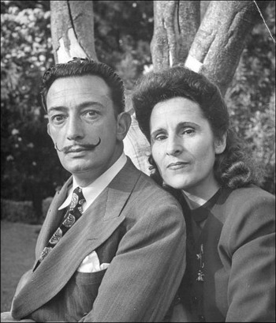
У 1928 переїжджає до Парижа
в 1929 зустрічає свою майбутню дружину –
Гала (Олена Дьяконова )
що стала постійною моделлю його картин.

Slide 5
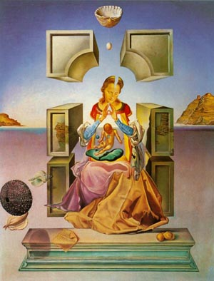
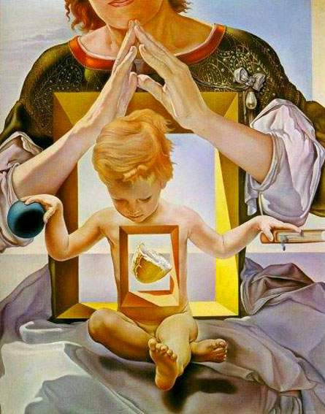
релігійні мотиви:
«Мадонна порту Льїгат »

Slide 6
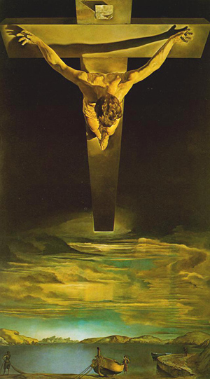
«Христос св. Ионна на хресті »

Slide 7
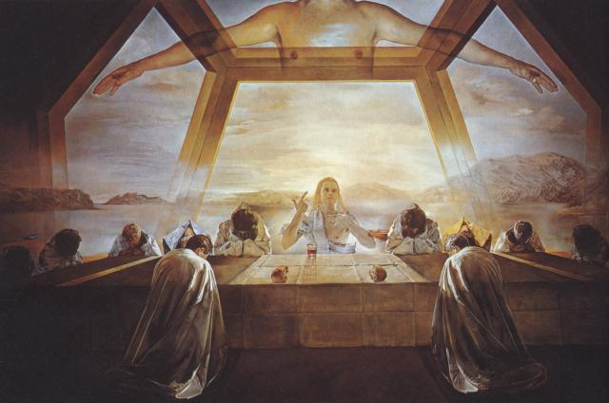
« Таємна вечеря »

Slide 8
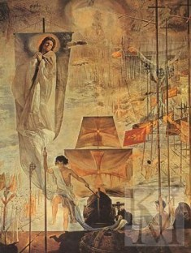
« Відкриття Америки »

Slide 9
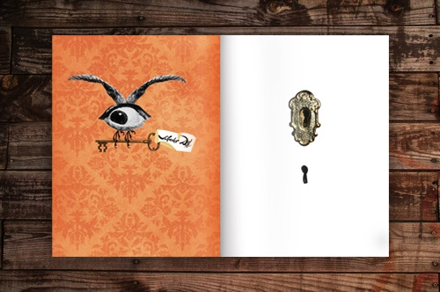
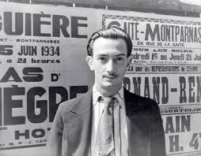
Випускає книги , присвячені собі і своєму мистецтву , в яких нестримно вихваляє свій талант ( «Щоденник одного генія» , «Дали по Дали » , «Золота книга Далі» , « Секретне життя Сальвадора Далі »).

Slide 10
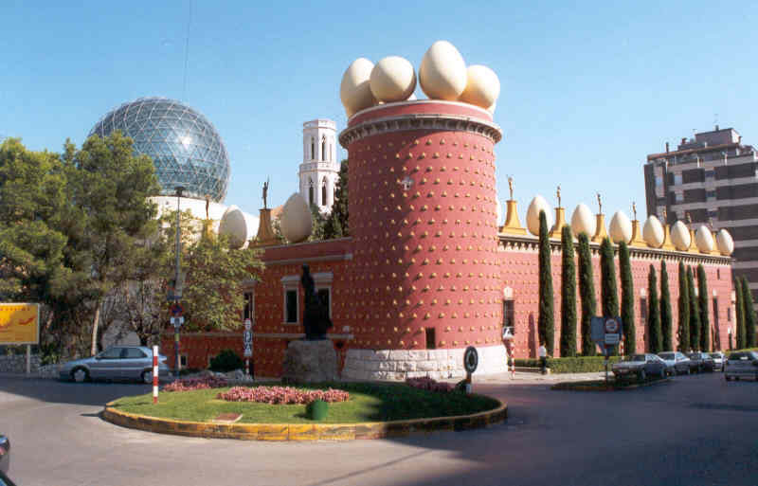
Це будівля фантастичної архітектури , наповнена картинами та об'єктами художника.
У 1974 , зібравши всі свої кошти , будує Театр- музей Далі в Фігуерасі

Slide 11
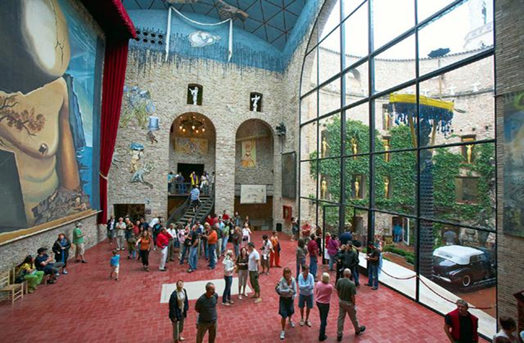
В листопаді 1988 року Далі поклали в клініку з діагнозом «серцева недостатність». Серце Сальвадора Далі зупинилося 23 січня 1989 року. Його тіло забальзамували, на його прохання, і протягом тижня він лежав у музеї в Фігуерасі.
Тисячі людей приїхали, щоб попрощатися з великим генієм. Сальвадора Далі поховали в центрі музею його імені під плитою, що немає жодних позначок.

Slide 12
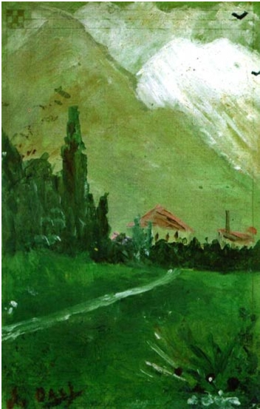
Пейзаж поблизу Фігераса (1910)

Slide 13
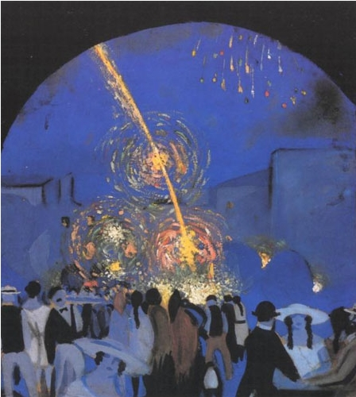
Свято в Фігерасі (1916)

Slide 14
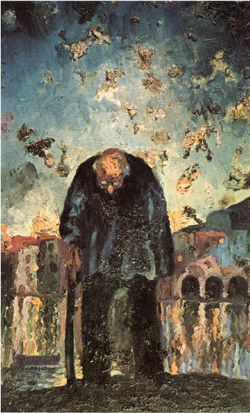
Розпливчатий старий (1918)

Slide 15
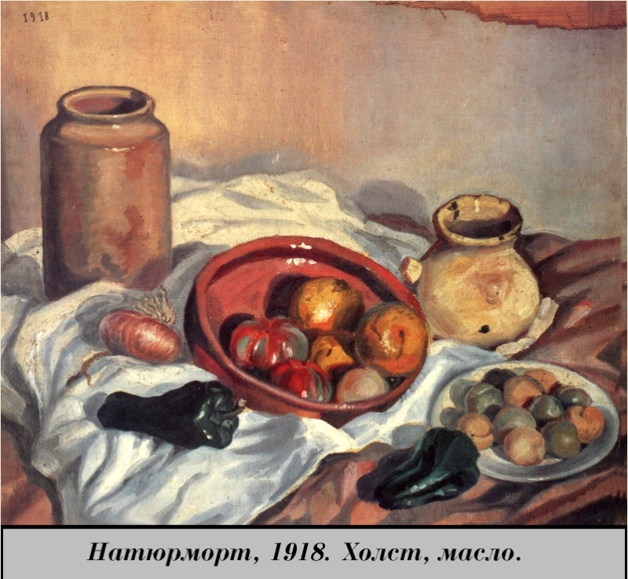

Slide 16
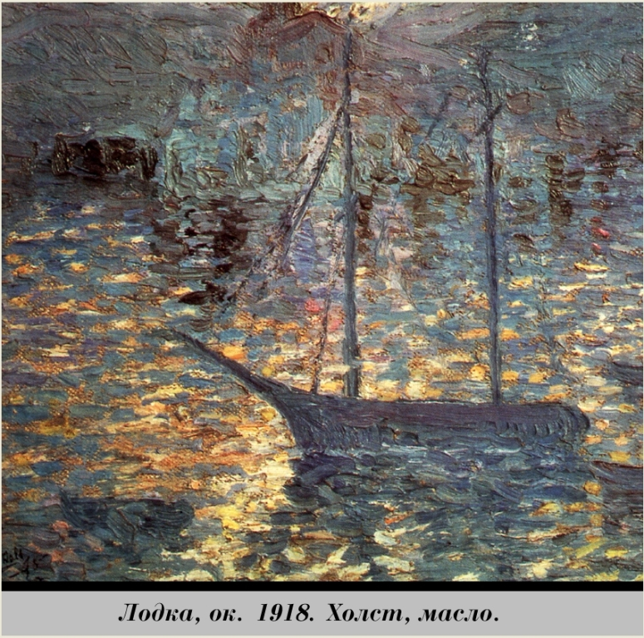

Slide 17
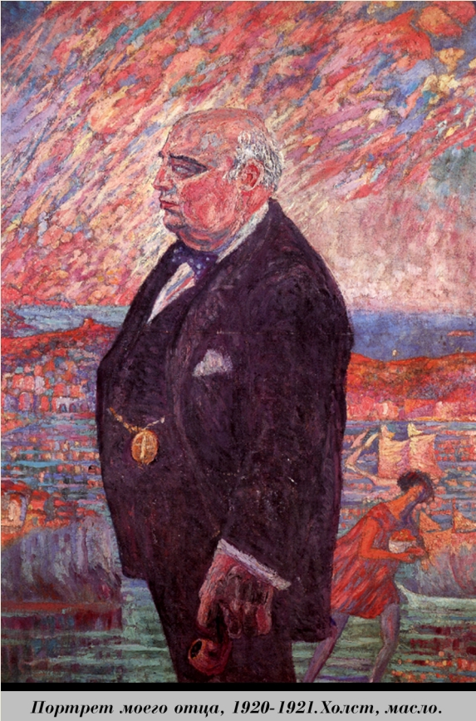

Slide 18
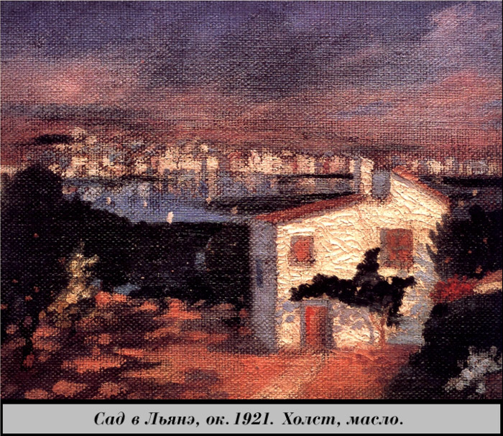

Slide 19
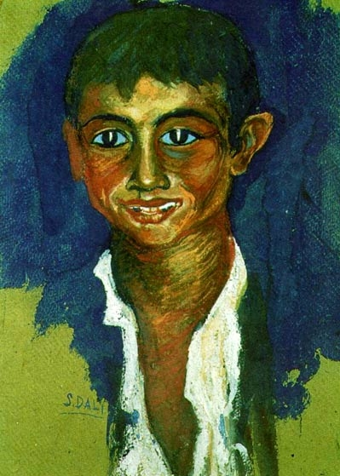
Портрет цигана (1919)

Slide 20
